Slide 1
קורס PYTHON
הפקודה ()type

Slide 2
תוכן העניינים
מטרות השיעור
מהות וייעוד הפקודה ()type
אופן פעולת הפקודה ()type
הפקודה ()type - יישום בקוד
תרגול
סיכום

Slide 3

מטרות השיעור
יצירה
הערכה
ניתוח
תרגול השימוש בפקודה ()type
יישום
הבנה
מהות וייעוד הפקודה ()type
זיכרון

Slide 4
מהות וייעוד הפקודה ()type
כפי שנראה בשיעורים הקרובים – ישנם מספר סוגי משתנים (סוגי מידע) בשפת פייתון
הפקודה ()type מסייעת לנו לגלות מהו הסוג המדויק של משתנה או מידע מסוים
נשאלת השאלה – האם הסוג אינו ברור מראש ?
    התשובה – לא
    דוגמא מהעולם האמיתי – שדה המכיל מספר טלפון ודורש אימות

Slide 5
אופן פעולת הפקודה ()type
במהלך הקורס נלמד על לא מעט פקודות ופונקציות (את חלקן נבנה בעצמנו)
לרוב, הפקודה/ פונקציה מקבלת ערך מסוים לתוכה – ומחזירה ערך אחר (בהתאם לייעודה)
הפקודה ()type:
  מקבלת מידע (לדוגמא – 8) או משתנה המכיל מידע (לדוגמא – a)
  מחזירה את סוג המידע
המידע מוכנס לתוך הסוגריים של הפקודה
הפקודה "הופכת" לסוג המידע
בכדי לצפות בסוג המידע – נדרש להדפיסו או לבצע השמה למשתנה ואז להדפיסו

Slide 6

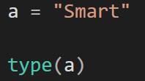
אופן פעולת הפקודה ()type
הפקודה ()type:
    מקבלת מידע (לדוגמא – 8) או משתנה המכיל מידע (לדוגמא – a)
    מחזירה את סוג המידע
דוגמא:
הפקודות האלו יחזירו את סוג המידע אבל לא ידפיסו אותו על המסך !

Slide 7

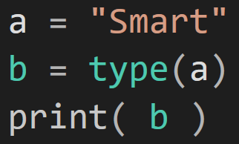
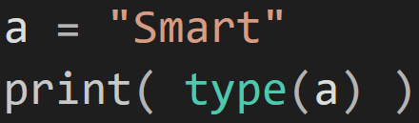
אופן פעולת הפקודה ()type
הפקודה ()type:
    מקבלת מידע (לדוגמא – 8) או משתנה המכיל מידע (לדוגמא – a)
    מחזירה את סוג המידע
בכדי להדפיס את הערך על המסך נצטרך להדפיס את הערך המוחזר מהפקודה
ניתן לביצוע במספר אופנים:

Slide 8
תרגול
לרשותכם 5 דקות לבצע את התרגילים הבאים (הריצו את הפקודות הבאות):
  print( type(8) )
  print( type(5.2) )
  print( type(True) )
  a = “Smart”
  print( type(a) )

Slide 9
סיכום
לפקודה זו שימוש נרחב ביישומים רבים
חשוב לזכור את הפקודה הזו ולהשתמש בה בעת הצורך
בשיעורים הבאים נלמד לעומק על סוגי המידע השונים

